Slide 1
概率统计及随机过程
北京航空航天大学国际学院

Slide 2
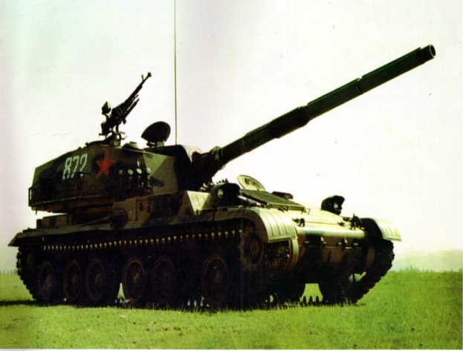
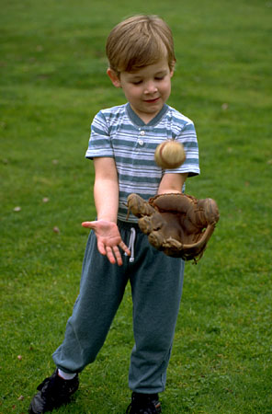
第三章 二维随机变量
在实际生活中, 某些随机试验的结果需要同时
用两个或两个以上的随机变量来描述.
例如: 炮弹的落点、某地区某一年龄段儿童的身高和体重. 它们的结果都需要用两个因素来表示.

Slide 3
3.1 联合分布
定义1 : 设 E 是一个随机试验, 其样本空间是
S = {e}, 设 X = X(e)和 Y = Y(e)是定义在 S
上的随机变量, 由它们构成的一个向量 (X,
Y) 称为二维随机向量或二维随机变量.
注意: 二维随机变量不是简单的一维的推广,
二维随机变量(X, Y)的性质不仅与 X 及 Y 有
关, 而且还依赖于这两个随机变量的相互关
系. 因此需要将(X, Y)作为一个整体来进行研
究.

Slide 4
3.1 联合分布
定义2 设(X, Y)是二维随机变量, ∀x, y, 二元
函数
F(x, y) = P{(X≤ x) ∩(Y ≤ y)} = P{X ≤ x, Y ≤ y}
称为二维随机变量(X, Y)的分布函数, 或称为
随机变量 X 和 Y 的联合分布函数.
几何与概率解释: 将二维随机变量(X, Y)看成平
面上随机点的坐标, 则分布函数F(x, y)在(x, y)
处的函数值就是随机点(X, Y)落入以(x, y)为顶
点而位于该点左下方的无穷矩形域内的概率.

Slide 5
3.1 联合分布
y
y
(x, y)
y₂
y₁
O
x
O
x₁
x₂
x
说明: 利用几何解释, 随机点(X, Y) 落在矩形区
域[x₁< x ≤ x₂, y₁ < y ≤ y₂] 的概率为
P{x₁< X ≤ x₂, y₁ < Y ≤ y₂}
= F(x₂, y₂) − F(x₂, y₁) + F(x₁, y₁) − F(x₁, y₂).

Slide 6
3.1 联合分布
分布函数 F(x, y) 的性质
(1) F(x, y)是变量 x, y 的不减函数;
0 ≤ F(x, y) ≤ 1且∀y, F(−∞, y) = 0; ∀x,
F(x, −∞) = 0, F(−∞, −∞) = 0, F(+∞, +∞)=1.
(3) F(x, y)关于 x 与 y 右连续;
∀(x₁, y₁), (x₂, y₂), x₁ < x₂, y₁ < y₂, 下述
不等式成立：
F(x₂, y₂) − F(x₂, y₁) + F(x₁, y₁)− F(x₁, y₂)≥0.

Slide 7
3.1 联合分布
定义3 如果二维随机变量(X, Y)全部取到的
不相同的值是有限对或可列无限多对(x_{i}, y_{j}),
i, j =1, 2, …, , 则称 (X, Y)是离散型随机变量.
记 P{X = x_{i}, Y= y_{j}} = p_{ij}, i, j =1, 2, …,
称上式为 二维随机变量(X, Y)的分布律或
随机变量 X 和 Y 的联合分布律.
基本性质:
(1) p_{ij} ≥ 0;

Slide 8
3.1 联合分布
二维随机变量(X, Y)的分布律的表格形式:
X Y | x₁ x₂ … x_{i} …
y₁ y₂ … y_{j} … | p₁₁ p₂₁ … p_{i1} … p₁₂ p₂₂ … p_{i2} … … … … … … p_{1j} p_{2j} … p_{ij} … … … … … …

Slide 9
3.1 联合分布
例1 甲、乙两盒内均有3只晶体管,其中甲盒内
有1只正品, 2只次品; 乙盒内有2只正品, 1只次
品. 第一次从甲盒内随机取出2只管子放入乙盒
内; 第二次从乙盒内随机取出2只管子. 以X, Y
分别表示第一、二次取出的正品的数目.试求：
(1) (X, Y) 的分布律;
(2) P{(X, Y) ∈ D}, 其中 D: {(x, y)| x² + y² ≥ 2}.

Slide 10
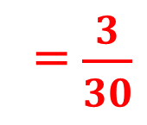
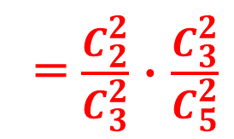
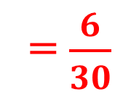
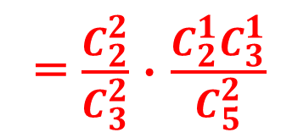
3.1 联合分布
解:
由题意, X 可能取值为0, 1; Y可能取0, 1, 2.
利用乘法公式可得 (X, Y) 的分布律为
P{X = 0, Y = 0} = P{X = 0}•P{Y = 0|X = 0}
= $\frac{C_{2}^{2}}{C_{3}^{2}}∙\frac{C_{3}^{2}}{C_{5}^{2}}$
= $\frac{3}{30}$
同理:
P{X = 0, Y = 1} = P{X = 0}•P{Y = 1|X = 0}
= $\frac{C_{2}^{2}}{C_{3}^{2}}∙\frac{{C_{2}^{1}C}_{3}^{1}}{C_{5}^{2}}$
= $\frac{6}{30}$

Slide 11
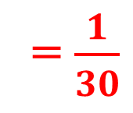
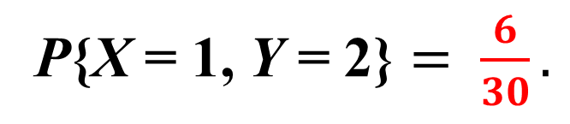
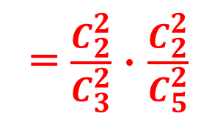
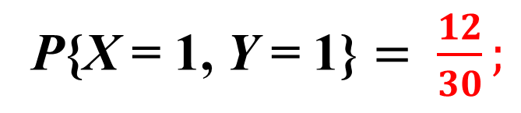
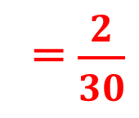
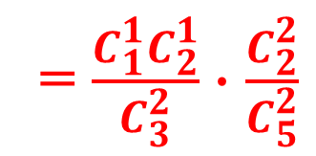
3.1 联合分布
P{X = 0, Y = 2} = P{X = 0}•P{Y = 2|X = 0}
= $\frac{C_{2}^{2}}{C_{3}^{2}}∙\frac{C_{2}^{2}}{C_{5}^{2}}$
= $\frac{1}{30}$
P{X = 1, Y = 0} = P{X = 1}•P{Y = 0|X = 1}
= $\frac{{C_{1}^{1}C}_{2}^{1}}{C_{3}^{2}}∙\frac{C_{2}^{2}}{C_{5}^{2}}$
= $\frac{2}{30}$
同理可得
P{X = 1, Y = 1} $= \frac{12}{30};$
P{X = 1, Y = 2} $= \frac{6}{30}.$

Slide 12
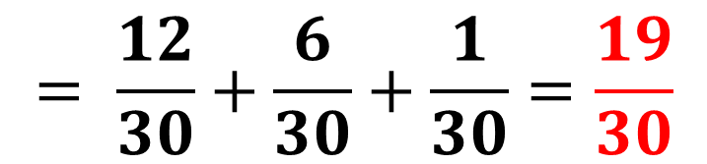
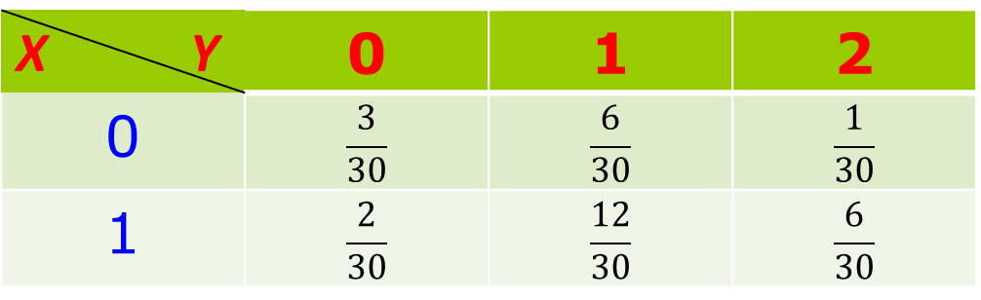
3.1 联合分布
表格形式为
X Y | 0 | 1 | 2
0 | $$\frac{3}{30}$$ | $$\frac{6}{30}$$ | $$\frac{1}{30}$$
1 | $$\frac{2}{30}$$ | $$\frac{12}{30}$$ | $$\frac{6}{30}$$
(2) P{(X, Y) ∈ D} = P{X = 1, Y= 1}
+ P{X = 1, Y= 2} + P{X = 0, Y= 2}
$$= \frac{12}{30}+\frac{6}{30}+\frac{1}{30}=\frac{19}{30}$$
练习: P67 6.

Slide 13
3.1 联合分布
定义4 对二维随机变量(X, Y)的分布函数F(x, y),
如果存在非负函数 f (x, y)使得对于任意 x, y，
则称 (X, Y) 是连续型二维随机变量, 函数 f (x, y)
称为二维随机变量 (X, Y) 的概率密度, 或称为
随机变量(X, Y)的联合概率密度.

Slide 14
3.1 联合分布
概率密度的性质
(1) f (x, y) ≥ 0;
(3) 设 G 是 xoy 平面上的区域, 点 (X, Y)
落在 G 内的概率为
(4) 若 f (x, y) 在点 (x, y) 连续, 则

Slide 15
3.1 联合分布
例2 设二维随机变量(X, Y)具有概率密度
(1) 求分布函数 F(x, y), (2) 求 P{Y ≤ X}.
解:

Slide 16
3.1 联合分布
即有
(2)
Y ≤ X

Slide 17
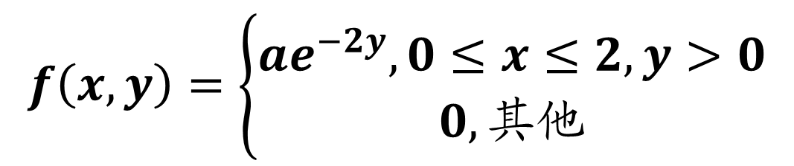
3.1 联合分布
例3 设二维随机变量 (X, Y) 具有概率密度
$$f\left(x,y\right)=\left\{\begin{aligned}ae^{−2y}, 0≤x≤2, y>0 \\ 0, 其他\end{aligned}\right.$$
(1) 确定常数 a;
(2) 求分布函数 F(x, y);
(3) 求 P{Y ≤ X}.

Slide 18
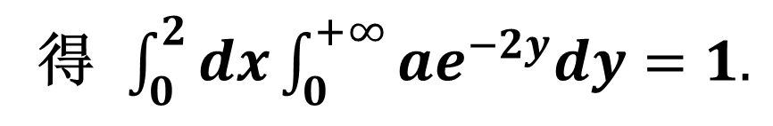

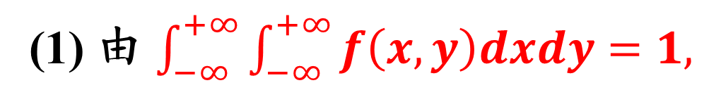
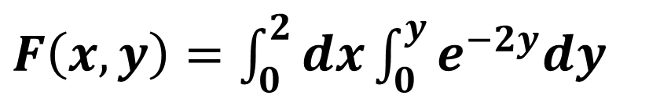
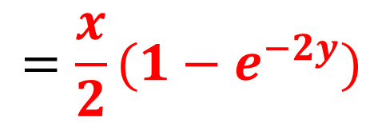
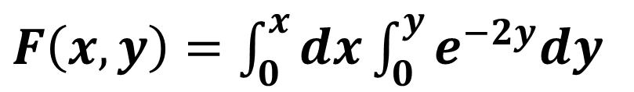
3.1 联合分布
解:
(1) 由 $\int_{−∞}^{+∞}{\int_{−∞}^{+∞}{f\left(x,y\right)dxdy}=1, }$
得 $\int_{0}^{2}{ⅆx}\int_{0}^{+∞}{ae^{−2y}dy}=1.$
即 a = 1.
(2) 当 0≤ x ≤ 2, y > 0 时, 有
$$=\frac{x}{2}(1−e^{−2y})$$
$F\left(x,y\right)=\int_{0}^{x}{ⅆx}\int_{0}^{y}{e^{−2y}dy}$
当 x > 2, y > 0 时, 有
$F\left(x,y\right)=\int_{0}^{2}{ⅆx}\int_{0}^{y}{e^{−2y}dy}$
$$= (1−e^{−2y})$$

Slide 19
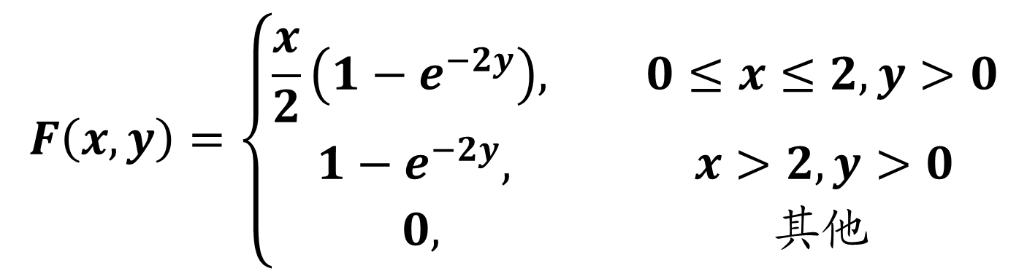
3.1 联合分布
当 x < 0 或 y ≤ 0 时, 有 F(x, y) = 0.
于是, 所求分布函数为
$$F\left(x,y\right)=\left\{\begin{aligned}\frac{x}{2}\left(1−e^{−2y}\right), 0≤x≤2,y>0 \\ 1−e^{−2y}, x>2, y>0 \\ 0, 其他\end{aligned}\right.$$

Slide 20
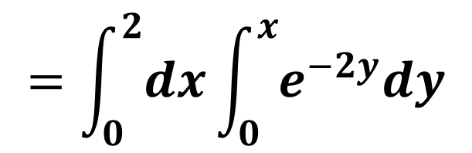
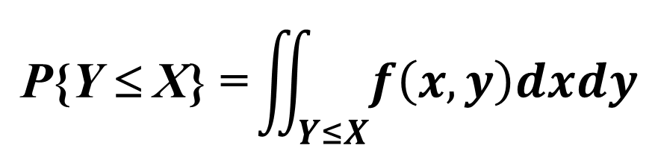
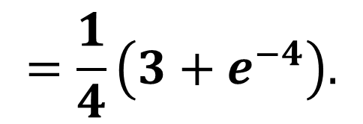
3.1 联合分布
(3)
$$\text{P}\text{\{}\text{Y} \text{≤ }\text{X}\text{\} }\text{=}\iint_{Y≤X}{f\left(x,y\right)dxdy}$$
$$=\int_{0}^{2}{dx}\int_{0}^{x}{e^{−2y}dy}$$
$$=\frac{1}{4}\left(3+e^{−4}\right).$$

Slide 21
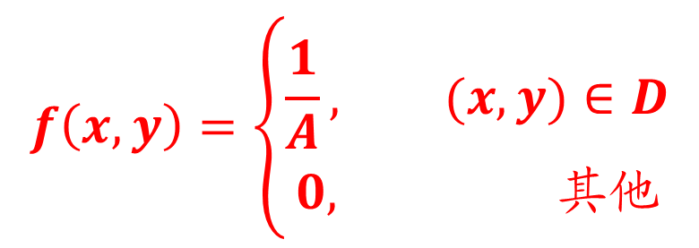
3.1 联合分布
常用的二维连续型随机变量有
1. 均匀分布
若随机变量 (X, Y) 的概率密度为
$$f\left(x,y\right)=\left\{\begin{aligned}\frac{1}{A}, (x,y)∈D \\ 0, 其他\end{aligned}\right.$$
其中, A 为有界区域 D 的面积, 则称 (X, Y)
在区域 D 上服从均匀分布.
性质: 随机点落在区域 D 内任意面积相等的
子区域上的概率相等.

Slide 22
3.1 联合分布
2. 正态分布
设二维随机变量(X, Y)的概率密度为
其中μ₁, μ₂, σ₁, σ₂, ρ 都是常数, 且σ₁ > 0, σ₂ >0,
|ρ| < 1. 称(X, Y)服从参数为μ₁, μ₂, σ₁, σ ₂, ρ 的
二维正态分布, 记作(X, Y) ~ N(μ₁, μ₂, σ₁², σ₂², ρ).

Slide 23
3.1 联合分布
作业: P67 习题三 3, 4, 7, 8.

